Slide 1
第十一章 功和机械能
第1节 功

Slide 2
教学目标：
1、知道力学中做功的含义。能说出做功的两个必要的因素，能判断出力是否对物体做功。
2、明确计算功的大小的公式，以及公式中每个物理量的物理意义和单位。
3、能应用公式W=FS进行计算。

Slide 3
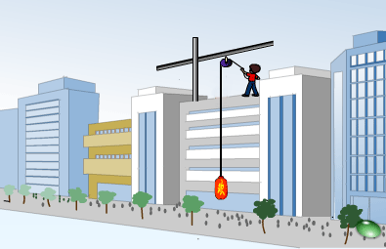
1.图中物体受到什么力的作用？
2.什么力使物体向上移动了？

Slide 4
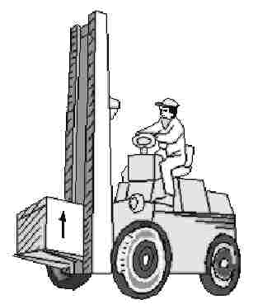

叉车的举力对货物做了功。
Ｆ

Slide 5


小孩的拉力Ｆ拉小狗移动了一段距离s，我们说小孩的拉力对小狗做了功，或简单地说小孩对小狗做了功。
F
F
s

Slide 6
一、力学中的功
功的含义：
如果一个力作用在物体上，物体在这个力的方向上移动了一段距离，就说这个力做了功。

Slide 7
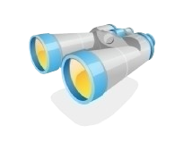
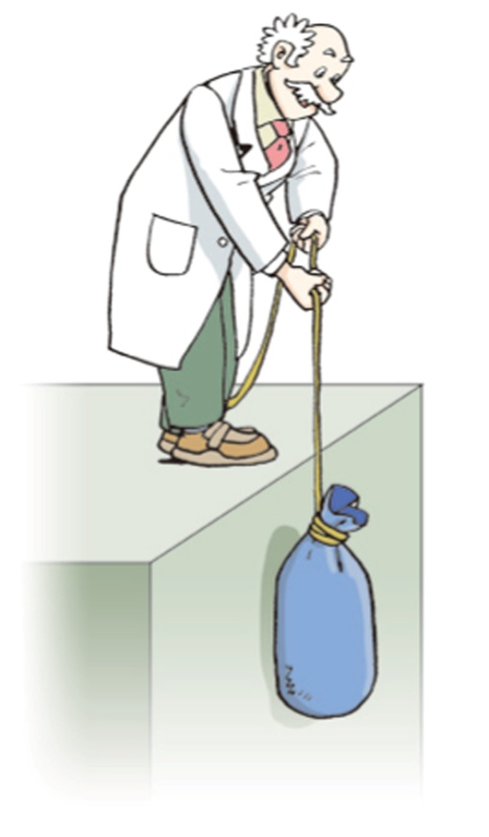
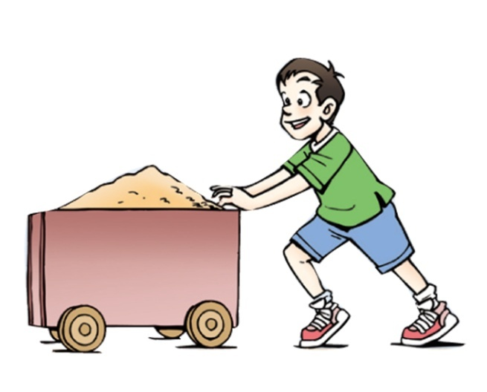
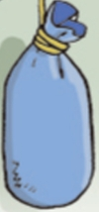
活动1:找出两个实例中做功的共
同点：
F
F
S
一是都有力作用在物体上；
二是物体在这个力的方向上都移动了一段距离。
S

Slide 8

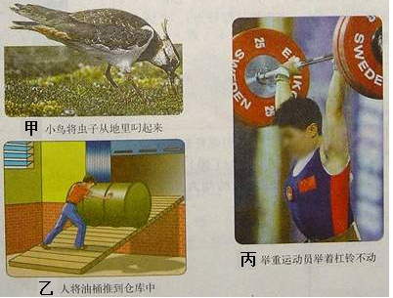
下面情景是否做功？

Slide 9
二、功的计算
功等于力与物体在力的方向上移动的距离的乘积。
计算公式：功=力×力的方向上移动的距离

Slide 10
例题：质量为50 kg的雪橇上装载了350 kg的货物，一匹马拉着它将货物匀速运到了3 000 m外的货场。如果雪橇行进中受到的摩擦力是800 Ｎ，求马的拉力做的功。（g=10 N/kg)

Slide 11
解:∵马车做匀速运动
∴F=F_{摩}=800 N
Ｗ＝Ｆs=800 N×3 000 m=2.4×10⁶ J
答：马的拉力做的功是2.4×10⁶ J。

Slide 12
解：马的拉力做的功Ｗ＝Ｆs= F_{摩}s = 800 N×3 000 m=2.4×10⁶ J
答：马的拉力做的功是2.4×10⁶ J。

Slide 13
练习：
在平地上，一小朋友用50 N的水平推力推动重100 N的箱子，前进了10 m，推箱子的小朋友做了多少功？如果把这个箱子匀速举高1.5 m，举力做了多少功？
50N
10m
100N

Slide 14
某足球运动员在水平方向用25 N的力，将10 N的球沿水平地面踢出，踢出后球在地面上滚了30 m才停下来。在球滚动过程中，脚对球所做的功为（ ）J。
0

Slide 15
用200 N的力，在粗糙不同的水平路面上，沿水平方向分别拉重500 N和800 N的两辆小车匀速前进4m，则（ ）
A.拉重车做的功多
B.拉轻车做的功多
C.拉两辆车做的功一样多
D.无法确定
C

Slide 16

一、功包含的两个必要因素
1.有力的作用
2.在力的方向上有移动一段距离
二、功的公式及单位
W——功——焦耳（J）
F——力——牛顿（N）
s——距离——米（m）
1 J＝1 N·m
W＝Fs

